Slide 1
Projet de Fin d’Année I
en Ingénierie informatique et technologies émergents
Conception et développement d’une application mobile Smart-Assurance
réalisé par:
Omar MAZER
Omar LAHRACH
Sous l’encadrement du :
Prof. Mohamed BOUSMAH

Slide 2

PLAN
Introduction
Présentation du projet
Analyse et conception
Réalisation et démonstration
Conclusion et perspectives

Slide 3
INTRODUCTION
Commençons par une brève introduction

Slide 4
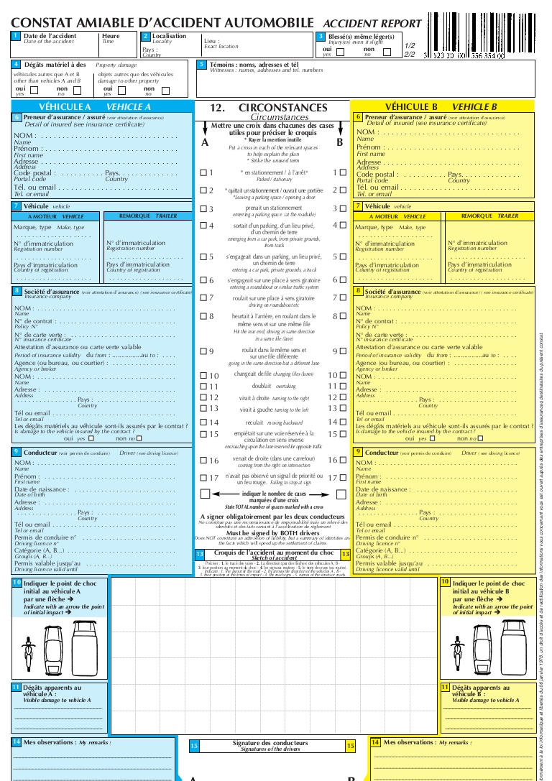
Le constat à l’amiable
INTRODUCTION
Un constat à l’amiable automobile est un document formulaire à remplir juste après un accident de la route expliquant les circonstances de celui-ci, et qui sera utilisé par les assurances pour décider des responsabilités et des indemnisations.

Slide 5

INTRODUCTION
Application Smart-Assurance
Remplir un constat est plus simple maintenant

Slide 6
PRÉSENTATION DU PROJET
Ce premier chapitre a pour objectif de situer le projet dans son contexte général

Slide 7
PROBLÉMATIQUE
OBJECTIFS
SOLUTION
Difficulté d'obtention du document
le problème réside dans le fait que dans la plupart des cas ; les conducteurs ne sont pas en possession de ce document donc ils devront en acheter un près du lieu de l’accident, mais si ce lieu d’accident est hors de zone urbaine ils ne pourront pas s’en procurer un
Complexité du remplissage
Ensuite, s’ils ont réussi à trouver ce document ; le remplissage de ce dernier n’est pas totalement évident, dans ce cas les conducteurs auront besoin d’aide au remplissage ou de faire appel à un constateur pour s’en occuper.

Slide 8
Notre projet vise à garantir
PROBLÉMATIQUE
OBJECTIFS
SOLUTION
Simplicité
Efficacité
Disponibilité

Slide 9
PROBLÉMATIQUE
OBJECTIFS
SOLUTION
Application mobile responsive.
Interface ergonomique et Intuitive.
Application disponible sur les deux plateformes (ANDROID /IOS).
Accessible à tous les assurés marocains.
Efficacité du remplissage du constat.
Offrir la possibilité de remplissage en deux options (Deux smartphones/un seul smartphone).
Accompagnement d'aide nécessaire à chaque étape du remplissage

Slide 10
ANALYSE ET CONCEPTION
Ce chapitre a pour objectif de donner une vue claire sur la conception établie au niveau de ce projet

Slide 11
BESOINS NON-FONCTIONNELS
BESOINS FONCTIONNELS
Notre application doit être disponible sur différentes plateformes (iOS et Android).
Notre application doit présenter des interfaces graphiques ergonomiques et élégantes
Notre application doit comporter de l’aide à chaque étape du remplissage.
Possibilité d’optimiser l’application plus tard.

Slide 12
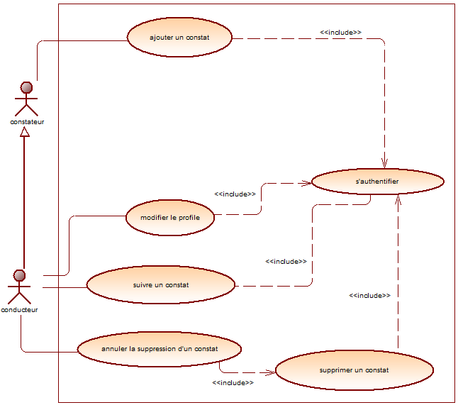
BESOINS NON-FONCTIONNELS
BESOINS FONCTIONNELS

Slide 13
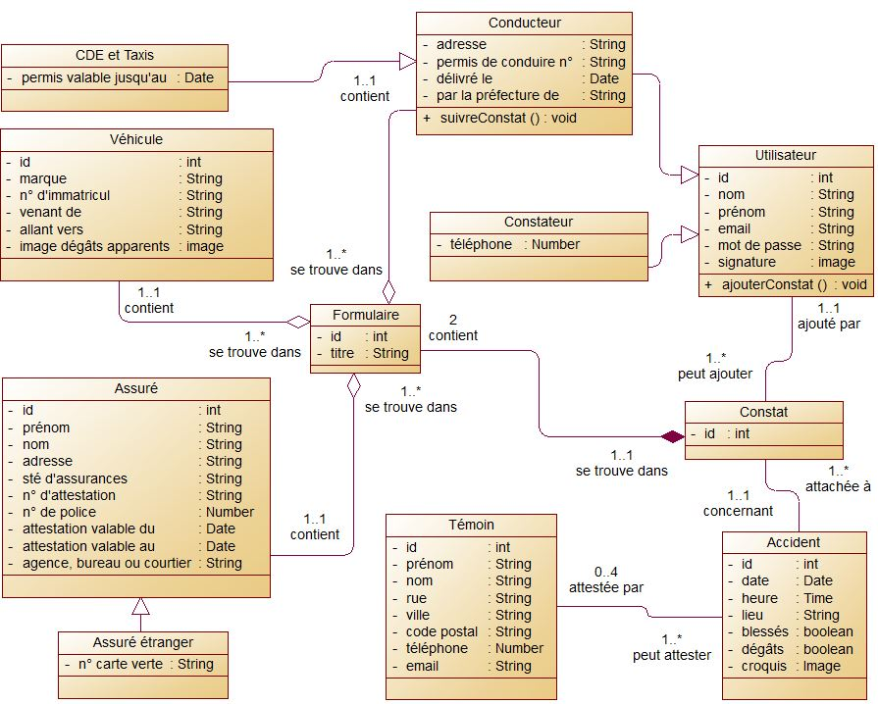
Diagramme de classe
Diagramme de séquences
Diagramme d’activité

Slide 14
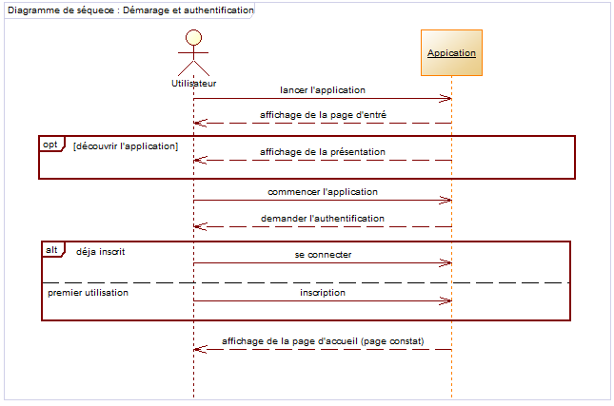
CONCPTION DÉTAILLÉE
Diagramme de classe
Diagramme de séquences
Diagramme d’activité

Slide 15
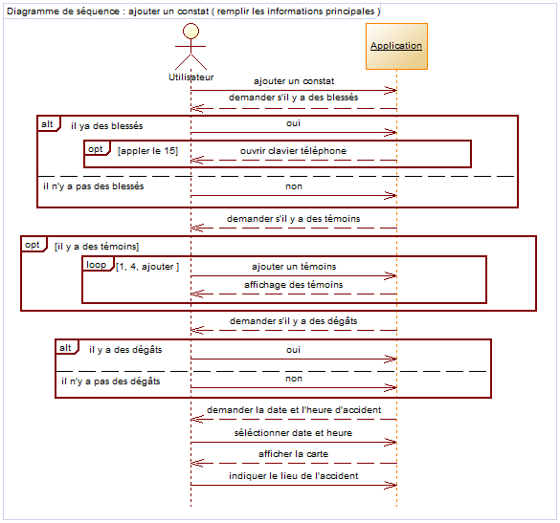
Diagramme de classe
Diagramme de séquences
Diagramme d’activité

Slide 16
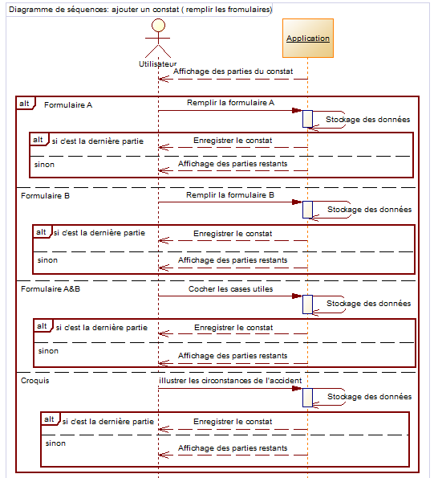
Diagramme de classe
Diagramme de séquences
Diagramme d’activité

Slide 17
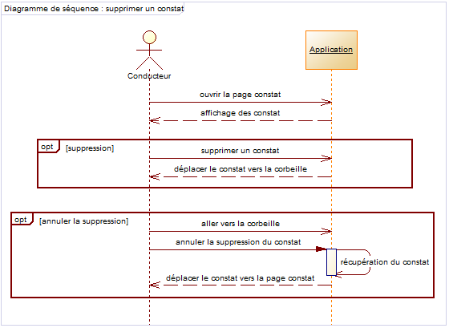
Diagramme de classe
Diagramme de séquences
Diagramme d’activité

Slide 18
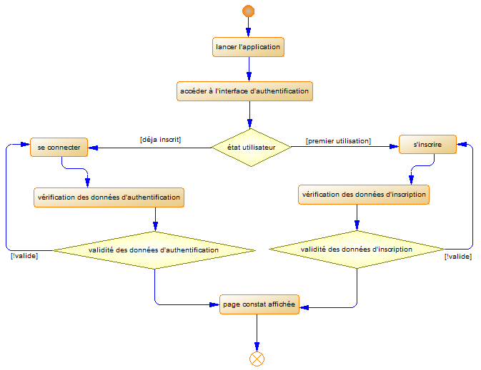
Diagramme de classe
Diagramme de séquences
Diagramme d’activité

Slide 19
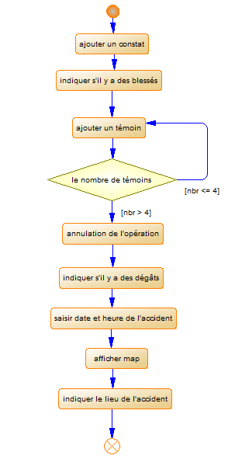
Diagramme de classe
Diagramme de séquences
Diagramme d’activité

Slide 20
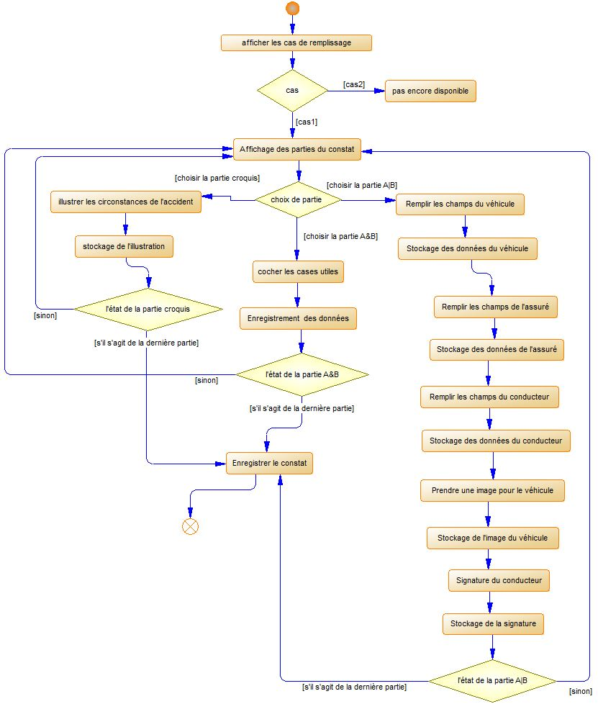
Diagramme de classe
Diagramme de séquences
Diagramme d’activité

Slide 21
REALISATION ET DEMONSTRATION
Ce chapitre a pour objectif de donner une vue d’ensemble sur le travail réalisé à travers ce projet

Slide 22


ARCHITECTURE DE L’APPLICATION
DEMONSTRATION

Slide 23
ARCHITECTURE DE L’APPLICATION
DEMONSTRATION
React Native est un Framework d'applications mobiles open source créé par Facebook. Il est utilisé pour développer des applications pour Android, iOS en permettant aux développeurs d’utiliser React avec les fonctionnalités natives de ces plateformes.
On a choisi React Native pour:
La vitesse de développement et de maintenance offertes par ce Framework.
L'homogénéité des applications iOS et Android réalisées via ce Framework.

Slide 24
ARCHITECTURE DE L’APPLICATION
DEMONSTRATION
Firebase est un ensemble de services d'hébergement pour n'importe quel type d'application (Android, iOS, JavaScript, Node.js, Java, Unity, PHP, C++ ...). Il propose d'héberger en NoSQL et en temps réel des bases de données, du contenu, de l'authentification sociale (Google, Facebook, Twitter et GitHub), et des notifications, ou encore des services, tel que par exemple un serveur de communication temps réel.
On a choisi Firebase pour:
Sa puissance en terme de gestion de flux d’utilisation de l’application.
Son niveau de sécurité coté base de donnée.

Slide 25
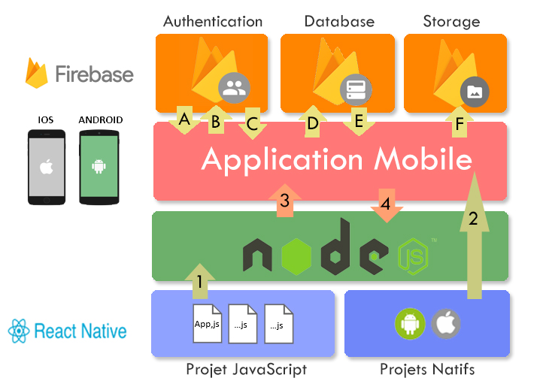
ARCHITECTURE DE L’APPLICATION
DEMONSTRATION

Slide 26
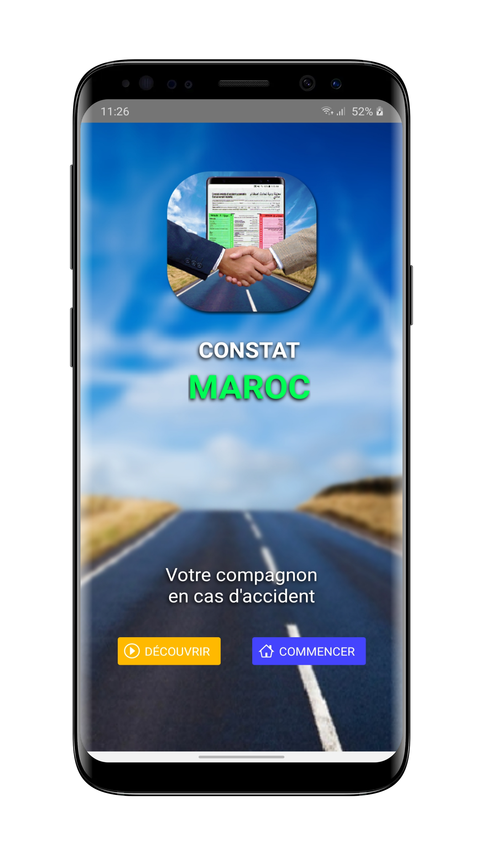
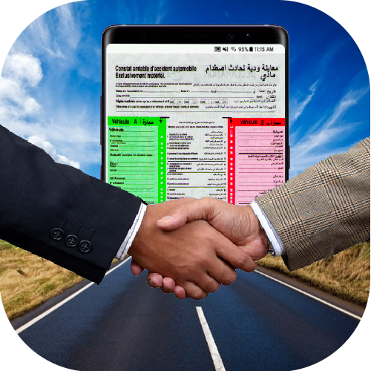
ARCHITECTURE DE L’APPLICATION
DEMONSTRATION

Slide 27
CONCLUSION ET PERSPECTIVES

Slide 28
Merci pour votre attention!

